Slide 1
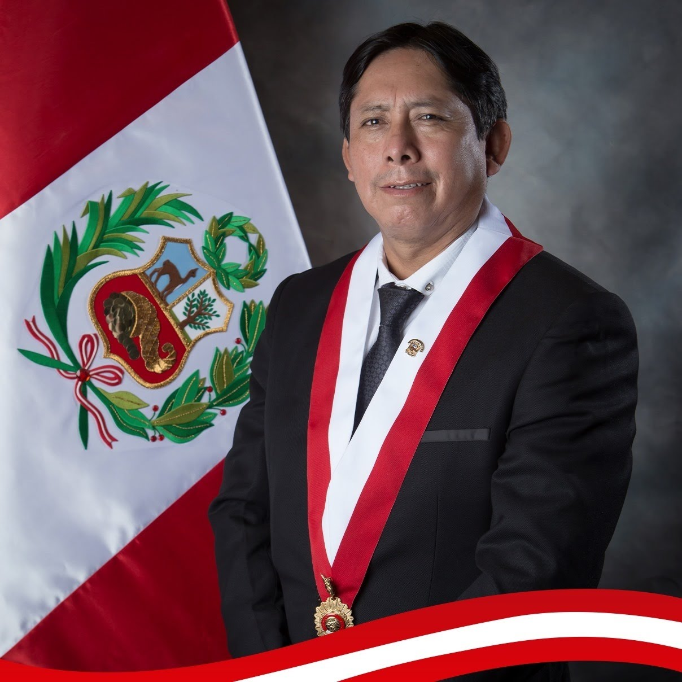
Proyecto de Ley 03242/2022-CR
LEY QUE DECLARA NECESIDAD PUBLICA E INTERÉS NACIONAL LA CREACIÓN DEL SISTEMA NACIONAL DE CUIDADOS PARA LAS PERSONAS ADULTOS MAYORES
PAUL SILVIO GUTIERREZ TICONA
Congresista de la República

Slide 2
PL 03242/2022-CR
LEY QUE DECLARA NECESIDAD PUBLICA E INTERÉS NACIONAL LA CREACIÓN DEL SISTEMA NACIONAL DE CUIDADOS PARA LAS PERSONAS ADULTOS MAYORES
Objeto de la Ley
La presente ley tiene por objeto incorporar en agenda del estado la creación del Sistema Nacional de Cuidados para personas adultas mayores a fin de garantizar la protección social, y articular los servicios de atención general o especializada que brindan instituciones públicas y privadas para garantizar la calidad de vida de las personas sujetas de cuidados y de las personas cuidadoras.
CONGRESISTA PAUL SILVIO GUTIERREZ TICONA

Slide 3
PL 03242/2022-CR
LEY QUE DECLARA NECESIDAD PUBLICA E INTERÉS NACIONAL LA CREACIÓN DEL SISTEMA NACIONAL DE CUIDADOS PARA LAS PERSONAS ADULTOS MAYORES
Artículo 2. Creación del Sistema Nacional de Cuidados para las Personas Adultos Mayores
La presente ley dispone y Declara Necesidad Publica e Interés Nacional la Creación del Sistema Nacional de Cuidados para las Personas Adultos Mayores, con la finalidad de implementar centro de cuidados para garantizar el bienestar, la calidad de vida, desarrollo integral de las personas adultos mayores en situación de pobreza o extrema pobreza y/o aquellas que requieren cuidados por medio de personas cuidadoras buscando fortalecer su subsistencia y promover relaciones familiares saludables entre ellos.
CONGRESISTA PAUL SILVIO GUTIERREZ TICONA

Slide 4
PL 03242/2022-CR
LEY QUE DECLARA NECESIDAD PUBLICA E INTERÉS NACIONAL LA CREACIÓN DEL SISTEMA NACIONAL DE CUIDADOS PARA LAS PERSONAS ADULTOS MAYORES
DISPOSICIONES COMPLEMENTARIAS FINALES
PRIMERA. Reglamentación
El Ministerio de la Mujer y Poblaciones Vulnerables, en el término de los treinta (30) días hábiles, contados a partir del día siguiente de su publicación en el diario oficial “El Peruano”, conformará una comisión multisectorial para elaborar el estudio y la ejecución del proyecto para su implementación de la presente ley.
SEGUNDA. Vigencia de la norma
La presente Ley, entra en vigencia a partir del día siguiente de la publicación en el Diario Oficial El Peruano.
CONGRESISTA PAUL SILVIO GUTIERREZ TICONA

Slide 5
PL 03242/2022-CR
LEY QUE DECLARA NECESIDAD PUBLICA E INTERÉS NACIONAL LA CREACIÓN DEL SISTEMA NACIONAL DE CUIDADOS PARA LAS PERSONAS ADULTOS MAYORES
CONCLUSIÓN
La presente iniciativa legislativa lo que se busca es incorporar en la política del estado el derecho al cuidado de las personas adultas como derecho fundamental en concordancia con los compromisos sociales con el Organización de la Naciones Unidas, y así mismo nuestro estado ha incorporado como agenda de prioridades en las políticas públicas y ha instituido la atención de los cuidados como una dimensión fundamental, y así lo dispone la Política General de Gobierno para el Periodo 2021-2026, donde se establece en el eje 6: “Fortalecimiento del Sistema Democrático, Seguridad ciudadana y Lucha contra la corrupción”, la línea de intervención 6.1.9 “Impulsarla creación y puesta en marcha del Sistema Nacional de Cuidados”. Asimismo, la Política Nacional de Igualdad de Género, determina en su objetivo prioritario 4: “Garantizar el ejercicio de los derechos económicos y sociales de las mujeres", el lineamiento 4.1: “La implementación del Sistema Nacional de Cuidados con enfoque de género para personas en situación de dependencia", por lo tanto es razonable que se incorpore en nuestro ordenamiento jurídico con la aprobación de la presente Ley, en similar propuesta el poder Ejecutivo había presentado el Proyecto de Ley 2735/2022-PE, por lo que solictamos su apoyo y se apruebe el presente proyecto de ley y con ello se garantizará y se fortalecerá el estado de derecho a fin que nuestro adultos mayores estén protegidos por el estado.
.
CONGRESISTA PAUL SILVIO GUTIERREZ TICONA

Slide 6
PAUL SILVIO GUTIERREZ TICONA
Congresista de la República

